Slide 1
Neural Text Summarization
고려대학교 DSBA 연구실
이정훈

Slide 2
목차
1. Text Summarization
2. Previous Text Summarization Models
3. BertSum

Slide 3
개요
세미나의 목표
1. AI를 이용한 문서 요약에 대한 이해
문서 요약의 정의 및 학습에 필요한 데이터셋의 형태
AI의 문서 요약 결과에 대한 평가 방법
2. 전통적인 문서 요약 모델 두 가지 소개
추출 요약: SummaRuNNer
생성 요약: Pointer Generator
3. 최신 문서 요약 모델 BertSum 소개
세미나를 이해하기 위한 사전 지식
1. CNN / RNN의 작동 원리에 대한 이해
2. 행렬 차원 및 연산에 대한 이해

Slide 4

1. Automatic Summarization

Slide 5


1. Text Summarization
문서 요약
문서(source text)가 주어졌을 때 짧은 문장(target text)으로 축약하는 것
Target text는 짧고 간결해야 하며 source text의 중요한 정보를 포함해야 함
Source text는 한 개의 문서이거나, 여러 개의 문서일 수 있음
추출 요약 (Extractive Summarization)
문서에서 중요한 부분을 선택 (주로 문장)
비교적 쉬운 task이지만 source 내에 존재하는 문장만 사용해야 하므로 제한적임
생성 요약 (Abstractive Summarization)
문서와 다른 새로운 문장을 생성
어렵지만 사람이 직접 요약을 하는 것과 유사 (사람이 문서를 읽고 남에게 짧게 설명함)
Stanford cs224n lecture 15

Slide 6
1. Automatic Summarization
대표적인 영어 문서 요약 데이터
CNN/Daily Mail
미국의 CNN과 Daily Mail의 뉴스기사로 이루어진 데이터셋으로 이번 과제에서 구축한 데이터와 거의 동일하게 구성되어 있음
뉴스 기사와 사람이 생성한 평균 세 문장의 요약문으로 구성되어 있음
XSum
BBC 뉴스 기사와 해당 기사의 저자가 작성한 한 줄의 매우 짧은 요약문으로 구성되어 있음
요약문은 “What is this article about?” 이라는 질문에 대한 답
Reddit
미국의 커뮤니티 사이트 Reddit의 일상(?) 게시판인 TIFU(Today, I Fucked Up) 게시글과 글의 요약문
해당 게시판의 규칙이 항상 글 마지막에 글의 요약을 작성해야 함 (우리나라로 치면 글 마지막의 세 줄 요약이 필수인 셈)
Dataset | 문서 평균 글자 수 | 생성 요약문 평균 글자 수 | 학습 데이터 | 검증 데이터 | 테스트 데이터 | 평균 생성 요약문 문장 수 | 추출 요약문 수
CNN/DM | 766 | 58 | 286,817 | 13,368 | 11,487 | 3 | -
XSum | 430 | 23 | 203,028 | 11,273 | 11,332 | 2 | -
Reddit | 482 | 28 | 41,675 | 645 | 645 | 2 | -
과제 데이터셋 (뉴스 기사) | 502 | 66 | 260,697 | 10,000 | 10,000 | 1 | 3

Slide 7
1. Automatic Summarization
추출 요약 정답문
대부분의 벤치마크 데이터셋은 추출 요약에 대한 정답문이 존재하지 않음
사람이 작성한 생성 요약 정답문만 존재하는 것이 일반적
추출 요약 정답문은 생성 요약 정답문을 바탕으로 greedy 알고리즘을 이용해 추출
Greedy 알고리즘 – 동적 알고리즘 중 순간 순간마다 최적인 결정을 선택하는 알고리즘
해당 시점에서는 최적일 수 있으나 전체 시점에서는 최적이 아닐 수 있음
이를 통해 생성 요약문과 유사한 문서의 문장들을 추출 정답 요약문으로 사용하며 Oracle Summary로 부름
예시 – 10개 문장으로 이루어진 뉴스기사에서 세 개의 추출 요약 정답문을 추출하는 경우
시점1. 열 개 중 2번 문장이 생성 요약 정답문과의 ROUGE score가 가장 높음 → 2
시점2. 아홉 개 중 1번 문장이 2번과 합쳐졌을 때 요약문과의 ROUGE score가 가장 높음 → 2, 1
시점3. 여덟 개 중 2, 1번과 합쳤을 때 ROUGE score가 높아지는 문장이 하나도 없음 → 종료

Slide 8
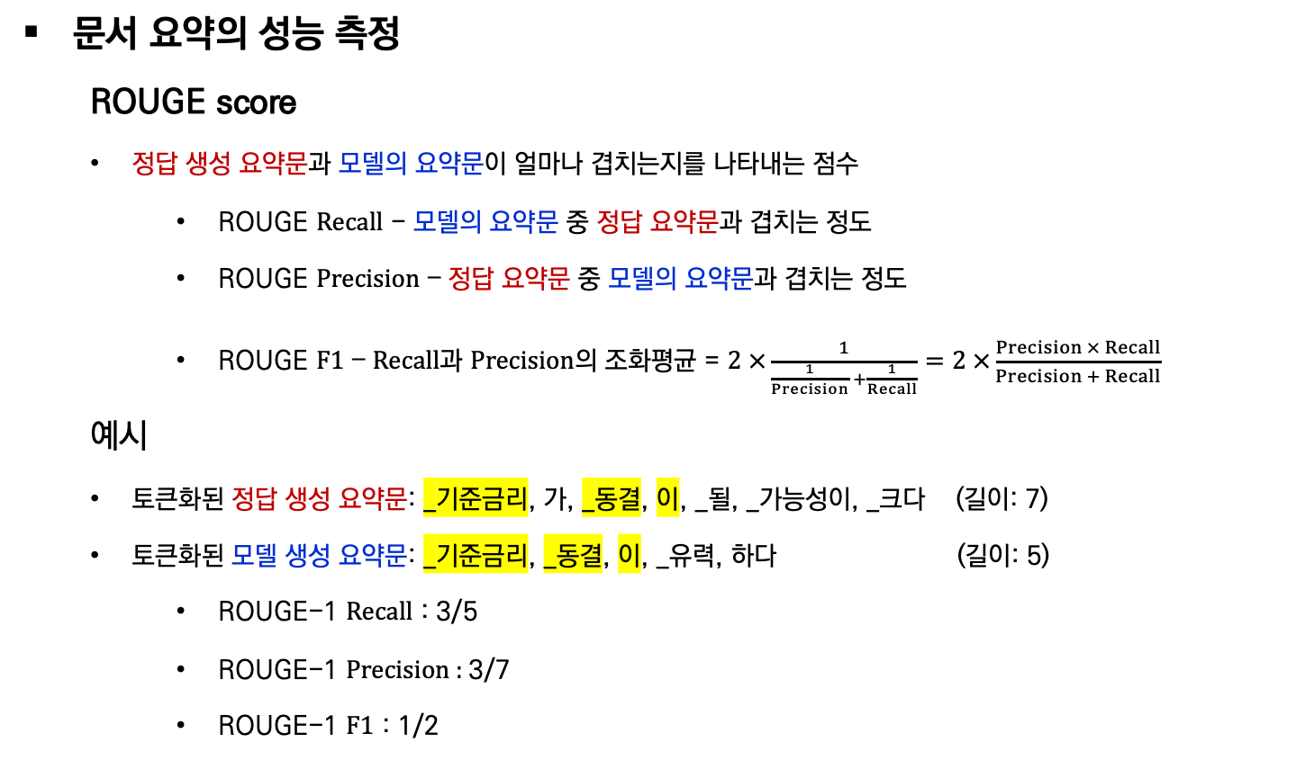
1. Automatic Summarization
문서 요약의 성능 측정
ROUGE score
정답 생성 요약문과 모델의 요약문이 얼마나 겹치는지를 나타내는 점수
ROUGE Recall - 모델의 요약문 중 정답 요약문과 겹치는 정도
ROUGE Precision – 정답 요약문 중 모델의 요약문과 겹치는 정도
ROUGE F1 – Recall과 Precision의 조화평균 = $2 ×\frac{1}{\frac{1}{Precision} +\frac{1}{Recall}}$ $=2 ×\frac{Precision × Recall}{Precision + Recall}$
예시
토큰화된 정답 생성 요약문: _기준금리, 가, _동결, 이, _될, _가능성이, _크다 (길이: 7)
토큰화된 모델 생성 요약문: _기준금리, _동결, 이, _유력, 하다 (길이: 5)
ROUGE-1 Recall : 3/5
ROUGE-1 Precision : 3/7
ROUGE-1 F1 : 1/2

Slide 9
1. Automatic Summarization
문서 요약의 성능 측정
ROUGE score
보통 N-gram으로 설정한 ROUGE-N 계산 (앞의 예시는 1-gram 혹은 uni-gram이므로 ROUGE-1)
최장공통문자열(Longest Common Substring)으로 계산하는 ROUGE-L도 존재
bi-gram (ROUGE-2) 예시
정답 : (_기준금리, 가), (가, _동결), (_동결, 이), (이, _될), (_될, _가능성이), (_가능성이, _크다) 길이: 6
모델 : (_기준금리, _동결), (_동결, 이), (이, _유력), (_유력, 하다) 길이: 4
ROUGE-1 Recall : 1/5
ROUGE-1 Precision : 1/7
ROUGE-1 F1 : 1/6
최장공통문자열 (ROUGE-L) 예시
정답과 모델의 최장공통문자열: _기준금리, _동결, 이
ROUGE-1 Recall : 3/5
ROUGE-1 Precision : 3/7
ROUGE-1 F1 : 1/2

Slide 10
1. Automatic Summarization
문서 요약의 성능 측정
Human Evaluation
앞 예시인 ‘기준금리가 동결이 될 가능성이 크다’와 ‘기준금리 동결이 유력하다’는 사실상 동일한 뜻을 지님
ROUGE score는 단순히 동일한 단어와 순서만 판단하기 때문에 제대로 된 평가가 사실상 힘듦
아직까지 마땅한 대안이 없어 ROUGE를 사용하지만, 이를 보완하기 위해 사람의 평가를 도입하기도 함
예시 – PolyTope (Huang et al., 2020)
Accuracy: 모델이 생성한 요약문이 소스를 얼마나 정확하게 표현하는지를 보는 지표
Addition: 원 문서에서 불필요한 문장을 요약에 포함했는가?
Omission: 중요한 부분을 생략했는가?
Inaccuracy Intrinsic: 원 문서의 정보가 부정확하게 해석되어 신뢰할 수 없는가?
Inaccuracy Extrinsic: 원 문서에 존재하지 않던 정보가 포함되어, 사실 관계가 부정확한가?
Positive-Negative Aspect: 원 문서와 요약문의 긍정/부정 뉘앙스가 역전되었는가?
Fluency: 단순한 언어적 특징을 보는 지표
Duplication: 이미 사용된 문구 및 단어가 반복되어 재사용되었는가?
Word Form: 단어의 시제, 태, 품사 등이 잘못되게 사용되었는가?
Word Order: 문장을 구성하는 단어의 순서가 뒤바뀌었는가?
출처

Slide 11
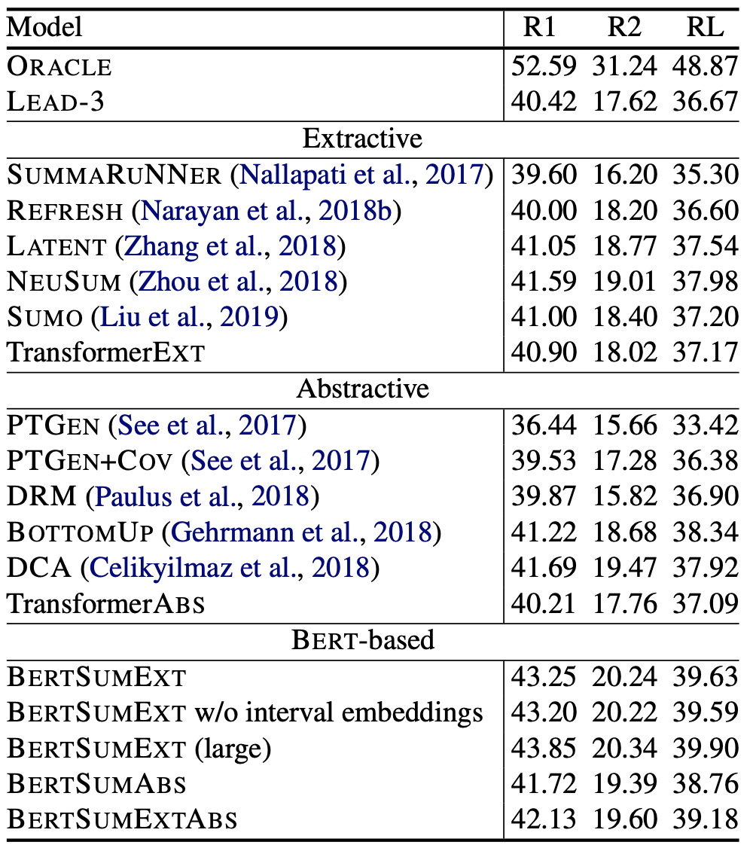
1. Automatic Summarization
문서 요약의 성능 측정
벤치마크 데이터셋 성능 예시 (CNN/Daily Mail)
보통
정답 생성 요약문과 비교한 ROUGE score
Greedy를 통해 뽑은 추출 요약문
정답 생성 요약문과의 직접적인 비교를 통해 추출되었기 때문에 매우 높은 ROUGE score를 보임
뉴스기사의 첫 세 문장
두괄식으로 구성된 뉴스기사의 특성 상 성능이 매우 높음

Slide 12
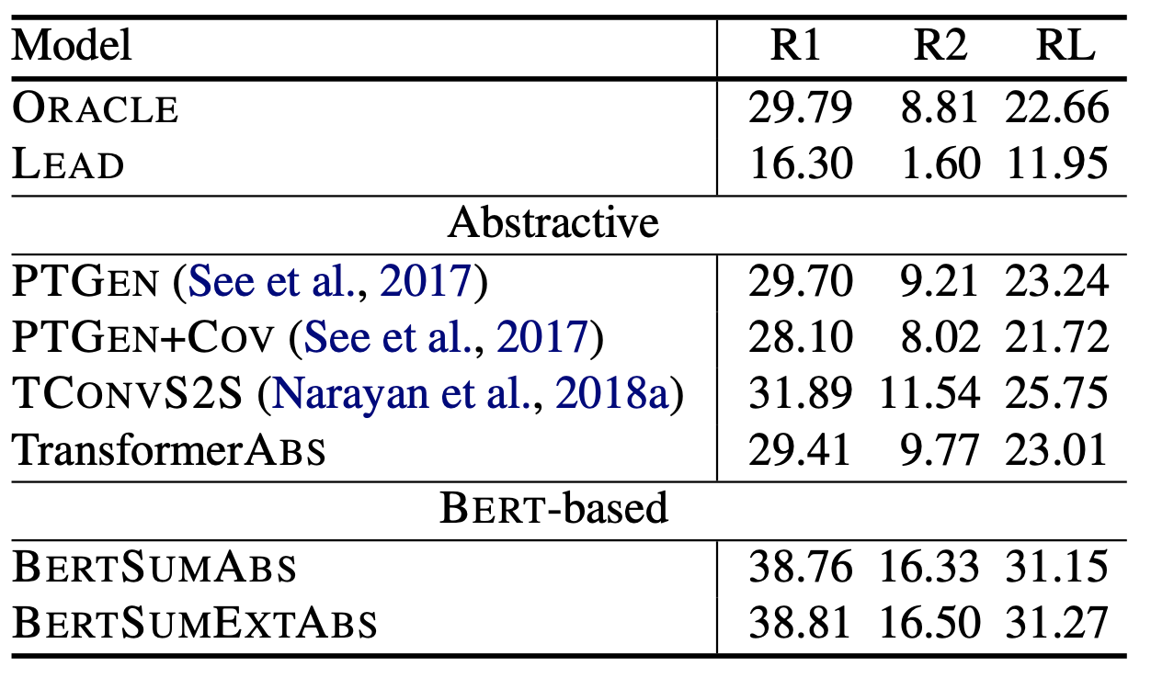
1. Automatic Summarization
문서 요약의 성능 측정
벤치마크 데이터셋 성능 예시 (XSum)
한 줄짜리 매우 짧은 정답 생성 요약문이 제공되는 데이터셋
정답 생성 요약문이 매우 간결하며 원본 문서와 겹치는 단어가 별로 없는 새로운 단어들로 작성됨
추출 요약을 통해서는 이와 같은 간결한 요약문을 만들기 힘듦
정답 생성 요약문과 비교한 ROUGE score
Greedy를 통해 뽑은 추출 요약문
정답 생성 요약문과의 직접적인 비교를 통해 추출되었지만 정답 요약문과 원본 문서가 겹치는 단어가 적어 성능이 좋지 않음
뉴스기사의 첫 세 문장
마찬가지로 정답 요약문이 매우 짧기 때문에 ROUGE score가 낮음

Slide 13
2. Neural Text Summarization

Slide 14
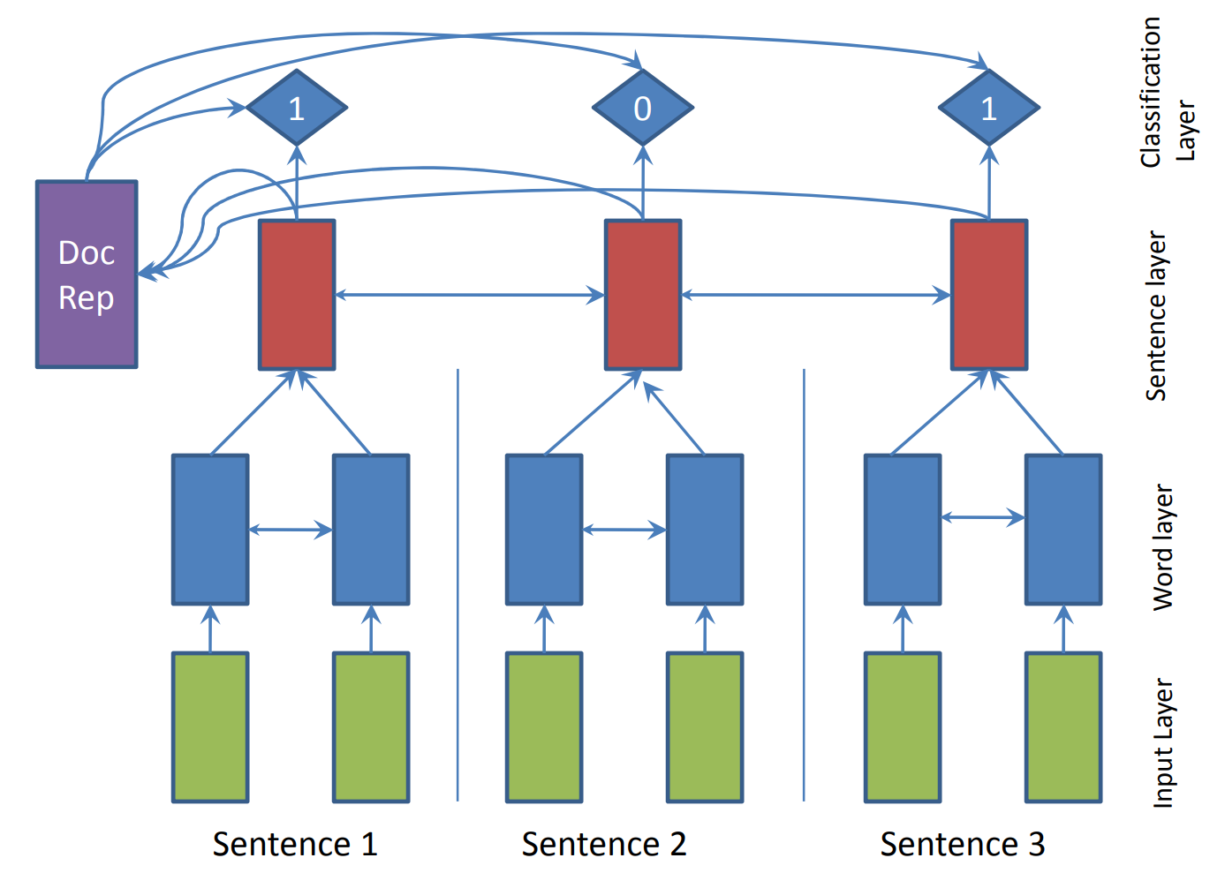
2. Neural Text Summarization – 추출요약
SummaRuNNer (2016)
RNN을 이용해 추출 요약을 수행
추출 요약을 문서를 이루는 문장 각각에 0/1 분류를 수행하는 문제로 설정
(1) 단어를 input으로 받는 RNN 1
L개 단어들이 임베딩을 거쳐 d 차원 행렬이 됨
임베딩을 거치기 전 문장은 one-hot 형태이므로 L x V(단어 수) 차원의 행렬
문장을 이루는 d차원의 단어들이 순서대로 RNN을 거치며 마지막엔 각 문장을 한 개의 vector로 나타낼 수 있게 됨
SummaRuNNer: A Recurrent Neural Network based Sequence Model for Extractive Summarization of Documents

Slide 15
2. Neural Text Summarization – 추출요약
SummaRuNNer (2016)
RNN을 이용해 추출 요약을 수행
추출 요약을 문서를 이루는 문장 각각에 0/1 분류를 수행하는 문제로 설정
(2) 문장 vector를 input으로 받는 RNN 2
문서를 이루는 문장의 vector들이 순서대로 RNN을 거치며 매 timestep마다 0/1 분류 수행
(1) 단어를 input으로 받는 RNN 1
L개 단어들이 임베딩을 거쳐 d 차원 행렬이 됨
임베딩을 거치기 전 문장은 one-hot 형태이므로 L x V(단어 수) 차원의 행렬
문장을 이루는 d차원의 단어들이 순서대로 RNN을 거치며 마지막엔 각 문장을 한 개의 vector로 나타낼 수 있게 됨
SummaRuNNer: A Recurrent Neural Network based Sequence Model for Extractive Summarization of Documents

Slide 16
2. Neural Text Summarization – 추출요약
SummaRuNNer (2016)
RNN을 이용해 추출 요약을 수행
추출 요약을 문서를 이루는 문장 각각에 0/1 분류를 수행하는 문제로 설정
(3) 요약문에 들어갈 문장인지 분류
(2) 문장 vector를 input으로 받는 RNN 2
문서를 이루는 문장의 vector들이 순서대로 RNN을 거치며 매 timestep마다 0/1 분류 수행
(1) 단어를 input으로 받는 RNN 1
L개 단어들이 임베딩을 거쳐 d 차원 행렬이 됨
임베딩을 거치기 전 문장은 one-hot 형태이므로 L x V(단어 수) 차원의 행렬
문장을 이루는 d차원의 단어들이 순서대로 RNN을 거치며 마지막엔 각 문장을 한 개의 vector로 나타낼 수 있게 됨
SummaRuNNer: A Recurrent Neural Network based Sequence Model for Extractive Summarization of Documents

Slide 17
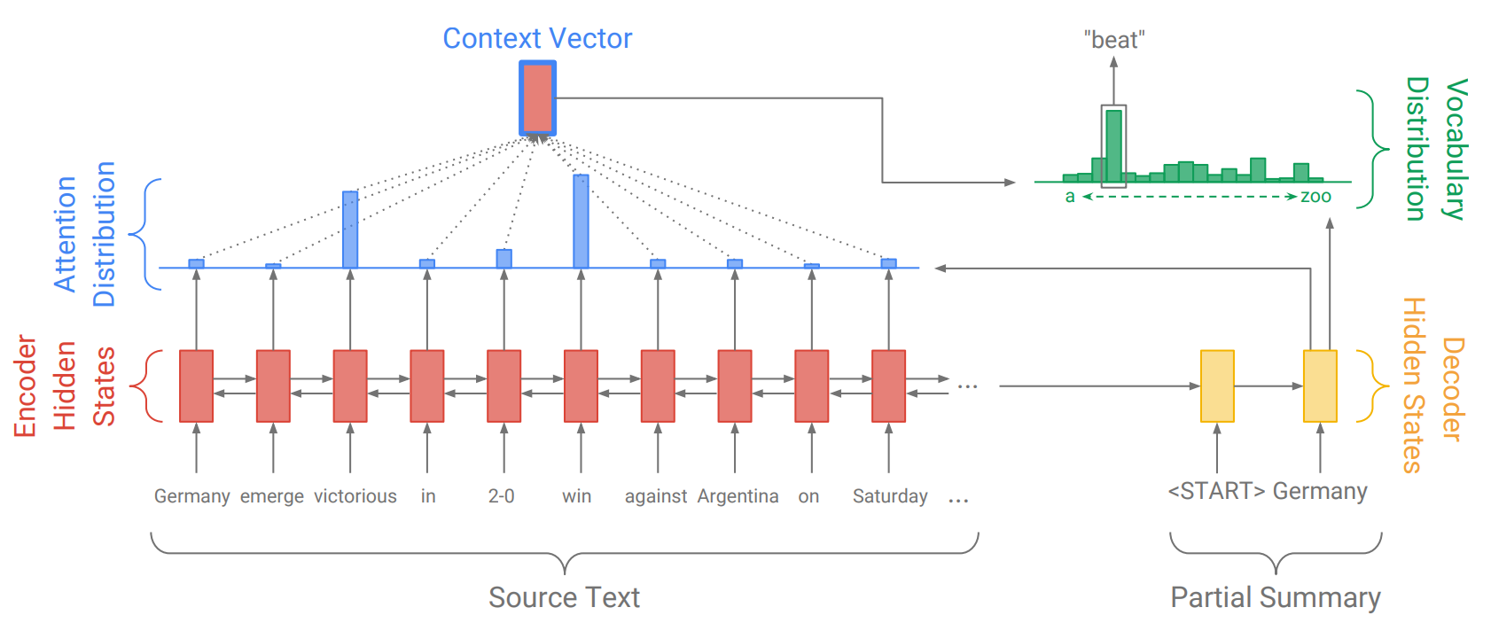

2. Neural Text Summarization – 생성요약
Pointer Generator (2017)
Sequence-to-sequence (RNN) with Attention을 통해 요약문을 생성
단어를 예측할 때 source $x$ 단어를 참조할 확률(attention)을 단어 예측에도 사용
Prediction
모든 단어 후보군(보통 30k ~ 150k로 설정)
중에서 가장 등장 확률이 높은 단어 선택
(1) RNN Encoder
원본 문서의 단어를 input으로 받음
(2) RNN Decoder
생성 요약문에 들어갈
단어를 순서대로 생성
일반적인 Seq2seq의 요약 문장 생성 방식
Get To The Point: Summarization with Pointer-Generator Networks

Slide 18
2. Neural Text Summarization – 생성요약
Pointer Generator (2017)
Sequence-to-sequence (RNN) with Attention을 통해 요약문을 생성
단어를 예측할 때 source $x$ 단어를 참조할 확률(attention)을 단어 예측에도 사용
(3) Attention
Decoder에서 단어를 생성할 때마다
원본 문서에 등장한 모든 단어와의 관계를 고려
→ 원본 문서와 더 연관된 단어를 선택하도록 도움
Prediction
모든 단어 후보군(보통 30k ~ 150k로 설정)
중에서 가장 등장 확률이 높은 단어 선택
Decoder hidden state와
concat 후 classification 수행
(1) RNN Encoder
원본 문서의 단어를 input으로 받음
(2) RNN Decoder
생성 요약문에 들어갈
단어를 순서대로 생성
일반적인 Seq2seq with attention의 요약 문장 생성 방식
Get To The Point: Summarization with Pointer-Generator Networks

Slide 19
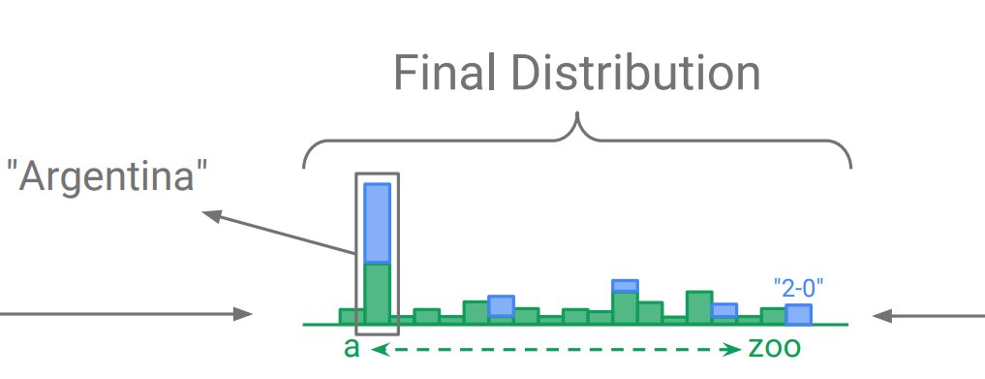
2. Neural Text Summarization – 생성요약
Pointer Generator (2017)
Sequence-to-sequence (RNN) with Attention을 통해 요약문을 생성
단어를 예측할 때 source $x$ 단어를 참조할 확률(attention)을 단어 예측에도 사용
Attention 분포는 일반적으로
Context vector를 구할 때만 사용되어 왔음
“win”
Attention distribution을 prediction에도 사용
(Attention distribution = Copy distribution)
Pointer Generator Seq2seq의 요약 문장 생성 방식
Get To The Point: Summarization with Pointer-Generator Networks

Slide 20
3. BertSum

Slide 21
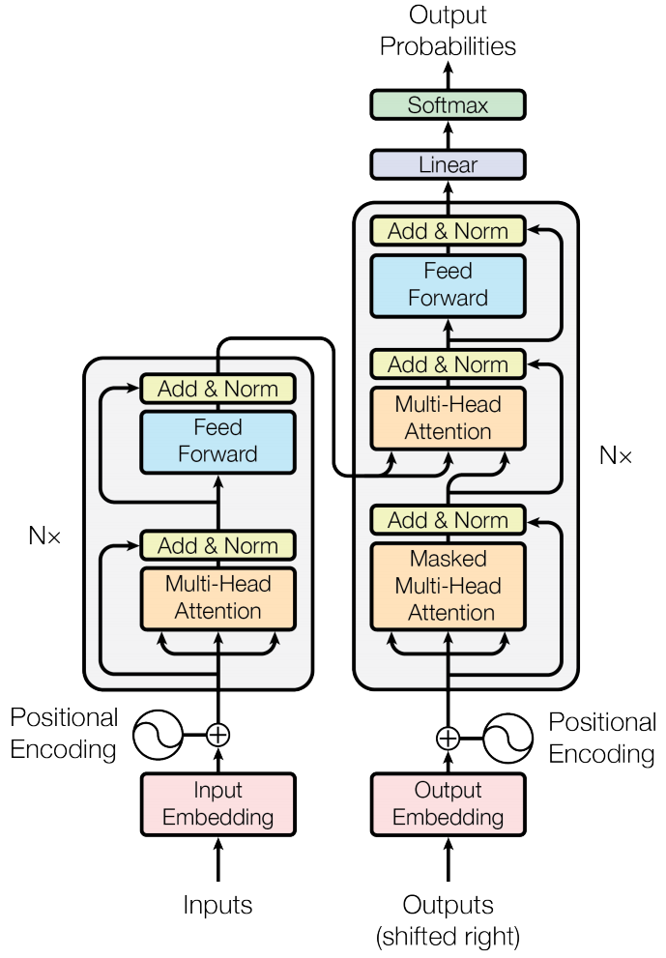
3. BertSum - Introduction
BERT 등장 이후 자연어처리 모델들의 변화 (2018 후반)
Transformer (2017)
RNN 대신 사용할 수 있는 Encoder-Decoder 모델인 Transformer 구조 제안
기계 번역을 위한 모델로 처음 제안됨
Transformer
Encoder
Transformer
Decoder
I also love an apple
그리고 나는 사과를 좋아해
Attention is All You Need

Slide 22
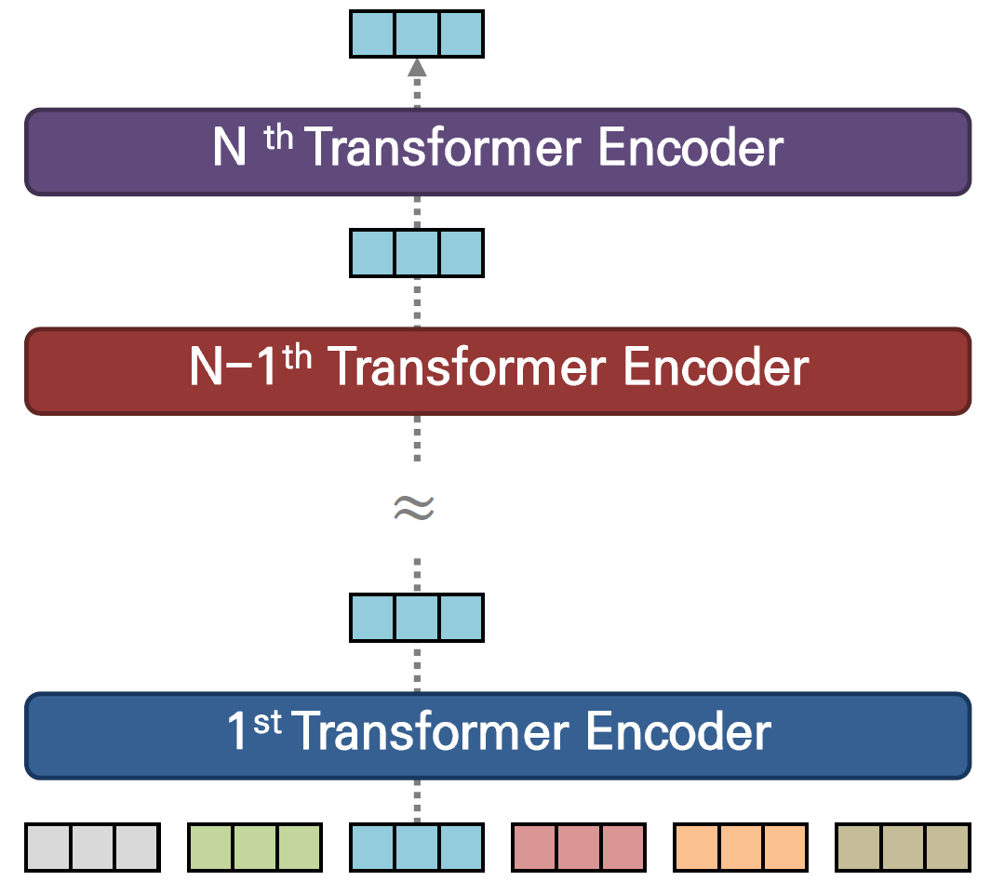
3. BertSum - Introduction
BERT 등장 이후 자연어처리 모델들의 변화 (2018 후반)
Transformer Encoder
입력 문장의 embedding이 들어가면 동일한 차원의 벡터가 반환됨
내부에서 multi-head attention 및 feedforward 연산을 거침
I
Love
Apples
(3) Feed forward latyer
Transformer
Encoder
(2) Residual connection & Layer normalization
(1) self-attention을 여러 개로 나눠서 하는
Multi-head attention layer
I
Love
Apples

Slide 23
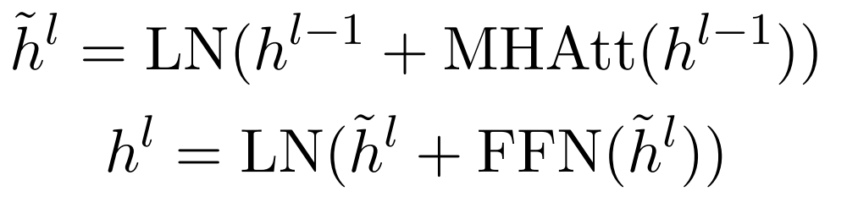
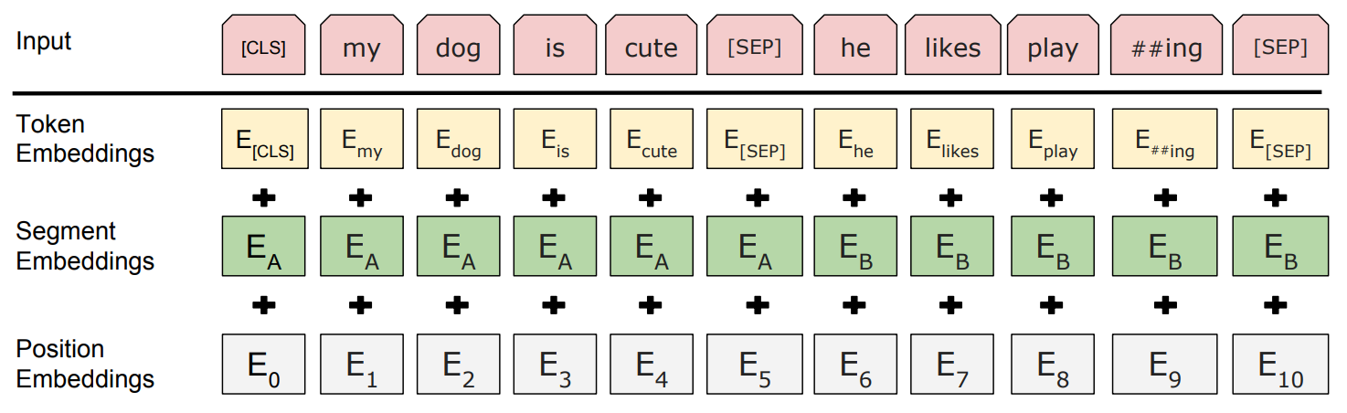
3. BertSum - Introduction
BERT 등장 이후 자연어처리 모델들의 변화 (2018 후반)
Transformer Encoder를 여러 층 쌓아 올린 BERT 모델이 제안됨(2018)
20GB가 넘는 문서 데이터를 사용해 비지도학습 방법으로 언어 모델 학습(Pretrain)
[CLS]
나는
사과_
를
좋아_
_해
[CLS]
나는
사과_
를
좋아_
_해
BERT에서 사용한 Input Embedding
Token: 단어를 구분하는 임베딩 (단어 수: 30k ~ 50k)
Segment: 문장을 구분하는 임베딩
Position: 순서 정보를 구분하는 임베딩
BERT: Pre-training of Deep Bidirectional Transformers for Language Understanding

Slide 24
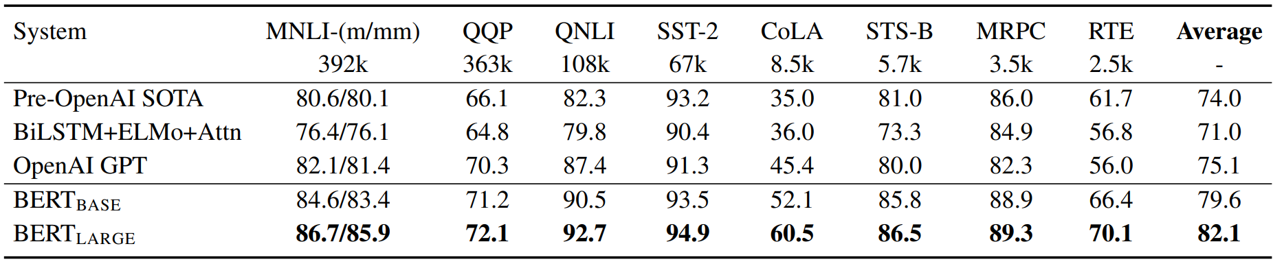
3. BertSum - Introduction
BERT 이후 NLP의 변화 (2018 후반)
언어 모델이 학습된 BERT에서 classification, QA 등 다양한 task를 추가 학습(fine-tune)
대부분의 task에서 기존 최고 성능을 높은 격차로 갱신할 정도로 매우 좋은 성능을 보임
한국어로 학습된 KoBERT(SKT)와 KorBERT(ETRI)같은 모델도 존재
긍정
[CLS]
나는
사과_
를
좋아_
_해
[CLS]
나는
사과_
를
좋아_
_해
감성 분석 예시
BERT: Pre-training of Deep Bidirectional Transformers for Language Understanding

Slide 25
3. BertSum - Introduction
본 모델은 문서 요약에 BERT의 pretraining – fine-tuning 방식을 적용
추출 및 생성 요약은 원본 문서에 대한 넓고 깊은 이해가 필수적이므로 굉장히 어려움
생성 요약은 추가로 원본 문서의 중요 내용을 담는 동시에 문서에 등장하지 않은 단어와 구절을 이용하여 새로운 문장을 생성해야 하므로 난이도가 굉장히 높음
본 모델은 BERT를 이용해 원본 문서의 representation을 추출한 뒤 이를 사용하는 Transformer 기반 추출 요약 모델과 생성 요약 모델 두 가지를 제안

Slide 26
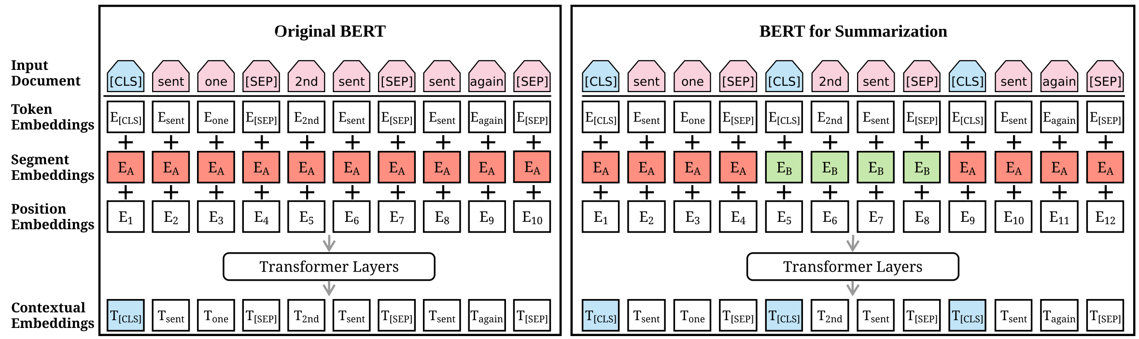
3. BertSum - Input
기존 BERT와 본 모델의 input 형식 차이
기존 BERT에서 사용한 Input 형식
각 문장은 [SEP]으로 구분
Input의 시작에 [CLS]가 들어 감 → input에 대한 분류 문제 학습 시 사용
따라서 분류는 개별 단어나 input 전체에 대해서만 수행 가능
Segment Embedding은 문장 간 비교를 하는 task에만 사용
Text Summarization with Pretrained Encoders

Slide 27
3. BertSum - Input
기존 BERT와 본 모델의 input 형식 차이
기존 BERT에서 사용한 Input 형식
각 문장은 [SEP]으로 구분
Input의 시작에 [CLS]가 들어 감 → input에 대한 분류 문제 학습 시 사용
따라서 분류는 개별 단어나 input 전체에 대해서만 수행 가능
Segment Embedding은 문장 간 비교를 하는 task에만 사용
본 모델에서 사용한 Input 형식
[SEP]으로 구분된 문장의 시작마다 [CLS]를 넣음 → input을 이루는 개별 문장 마다 분류 수행 가능
Segment Embedding은 문장이 변할 때마다 변경시킴
Text Summarization with Pretrained Encoders

Slide 28
3. BertSum – Extractive Model
BERTSumExt
BERT 위에 Transformer Encoder을 추가해 추출 요약 수행
(1)
BERT를 거쳐 나온 output 중 [CLS] 토큰에 해당하는 vector만 선택
[CLS]
문장1
단어1
문장1
단어2
[CLS]
문장2
단어1
문장2
단어2

Slide 29
3. BertSum – Extractive Model
BERTSumExt
BERT 위에 Transformer Encoder을 추가해 추출 요약 수행
(1)
BERT를 거쳐 나온 output 중 [CLS] 토큰에 해당하는 vector만 선택
2nd Transformer Encoder
1st Transformer Encoder
(Sinusoidal)
(2)
선택한 [CLS] 토큰들을 두 개의 layer로 이루어진 Transformer Encoder의 input으로 사용
[CLS]
문장1
단어1
문장1
단어2
[CLS]
문장2
단어1
문장2
단어2

Slide 30
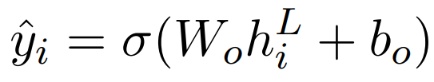
3. BertSum – Extractive Model
BERTSumExt
BERT 위에 Transformer Encoder을 추가해 추출 요약 수행
(1)
BERT를 거쳐 나온 output 중 [CLS] 토큰에 해당하는 vector만 선택
(3)
마지막 output을 이용해 binary classification
2nd Transformer Encoder
1st Transformer Encoder
(Sinusoidal)
(2)
선택한 [CLS] 토큰들을 두 개의 layer로 이루어진 Transformer Encoder의 input으로 사용
[CLS]
문장1
단어1
문장1
단어2
[CLS]
문장2
단어1
문장2
단어2

Slide 31
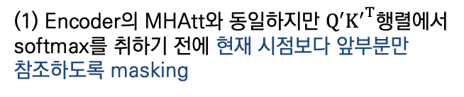
3. BertSum – Abstractive Model
Transformer Decoder
Recommend beginners to see these things: https://youtu.be/xhY7m8QVKjo
http://jalammar.github.io/illustrated-transformer/
https://nlp.seas.harvard.edu/2018/04/03/attention.html
(4) 다음 시점에 등장할 단어를 예측
(3) Decoder의 최종 output이 decoder input(Q)과 같은 차원을 갖는 벡터(행렬)로 나옴 (Encoder때와 동일)
(2) Q, K, V가 동일했던 Encoder와 달리 K, V는 Encoder input을, Q는 Decoder input을 사용
(1) Encoder의 MHAtt와 동일하지만 $Q^{′}{K^{′}}^{T}$행렬에서 softmax를 취하기 전에 현재 시점보다 앞부분만 참조하도록 masking
Attention is All You Need

Slide 32

3. BertSum – Abstractive Model
BERTSumAbs
Pretrained BERT 위에 Transformer Decoder model을 추가해 생성 요약 수행
첫 번째 timestep → 문장 시작을 뜻하는 <BOS>를 받아 요약문의 첫 단어를 예측
사과
선형변환 & softmax(vocab size)
n^{th} Transformer Decoder
…
$$≈$$
1st Transformer Decoder
<BOS>
나는
사과_
를
진짜
좋아_
_해
Attention is All You Need

Slide 33

3. BertSum – Abstractive Model
BERTSumAbs
Pretrained BERT 위에 Transformer Decoder model을 추가해 생성 요약 수행
두 번째 timestep
사과
좋아
선형변환 & softmax
n^{th} Transformer Decoder
…
$$≈$$
$$≈$$
1st Transformer Decoder
<BOS>
사과
나는
사과_
를
진짜
좋아_
_해
Attention is All You Need

Slide 34

3. BertSum – Abstractive Model
BERTSumAbs
Pretrained BERT 위에 Transformer Decoder model을 추가해 생성 요약 수행
세 번째 timestep → 문장 종료를 뜻하는 <EOS>를 모델이 예측했으므로 문장 생성 종료
사과
좋아
<EOS>
n^{th} Transformer Decoder
…
$$≈$$
$$≈$$
$$≈$$
1st Transformer Decoder
<BOS>
사과
좋아
나는
사과_
를
진짜
좋아_
_해
Attention is All You Need

Slide 35
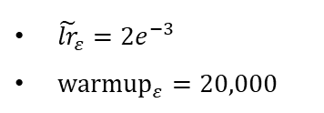



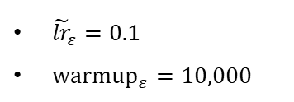
3. BertSum – Abstractive Model
BERTSumAbs
Encoder는 pretraining이 이미 진행된 BERT
Decoder는 처음부터 학습을 해야 하는 Transformer decoder
따라서 Fine-Tuning 과정에서 불균형이 있을 수 있음
이를 해소하고자 Encoder와 Decoder의 optimizer를 분리시켜 학습하는 방식을 제안
둘 다 Adam을 사용하지만 learning rate와 warmup-step을 다르게 사용
사과
좋아
<EOS>
Encoder’s Learning Rate
${\tilde{lr}}_{ε}=2e^{−3}$
${warmup}_{ε}=20,000$
n^{th} Transformer Decoder
…
$$≈$$
$$≈$$
$$≈$$
Decoder’s Learning Rate
1st Transformer Decoder
${\tilde{lr}}_{ε}=0.1$
${warmup}_{ε}=10,000$
나는
사과_
를
진짜
좋아_
_해
<BOS>
사과
좋아
Text Summarization with Pretrained Encoders

Slide 36
3. BertSum – Experiment
Experiments
뉴스 기사 데이터셋에 대한 실험 결과
생성 요약
추출 요약
Model | reference | ROUGE-1 F1 | ROUGE-2 F1 | ROUGE-L F1
Pointer Generator | 생성 요약 정답문 | 46.3 | 29.8 | 37.7
BertSumAbs | 생성 요약 정답문 | 52.0 | 34.6 | 41.9
Model | reference | ROUGE-1 F1 | ROUGE-2 F1 | ROUGE-L F1
SummaRuNNer | 생성 요약 정답문 | 39.8 | 20.7 | 30.4
BertSumExt | 생성 요약 정답문 | 38.3 | 19.3 | 28.0
Text Summarization with Pretrained Encoders

Slide 37
Q & A

